Slide 1


Outlook2010操作说明

Slide 2
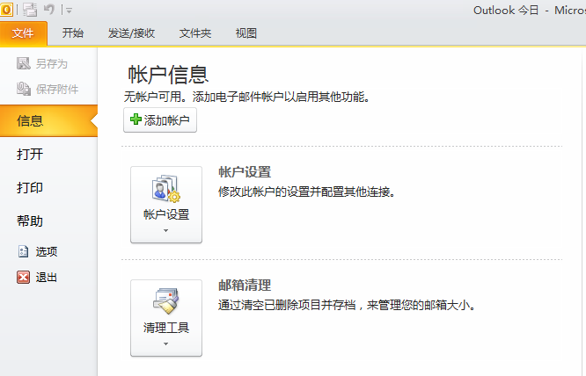
2
1
启动outlook2010，选择"文件"-"信息"-"添加帐户"。

Slide 3
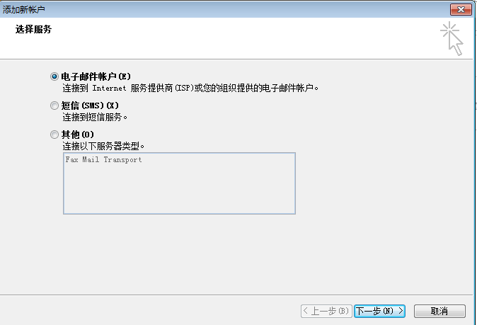
2
1
选择“添加电子邮件账户”

Slide 4
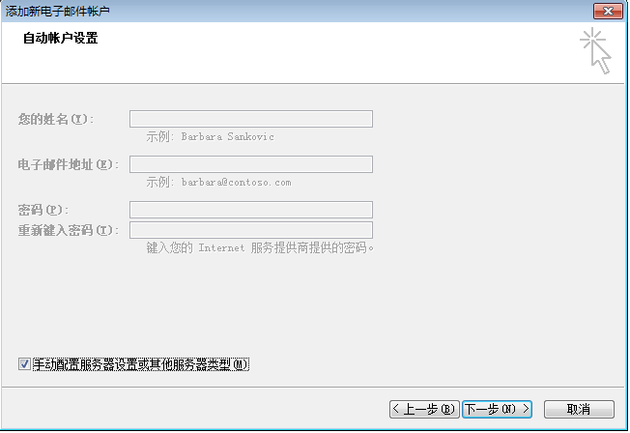
2
1
直接选择“手动配置服务器设置或其他服务器类型”，点击“下一步”。

Slide 5
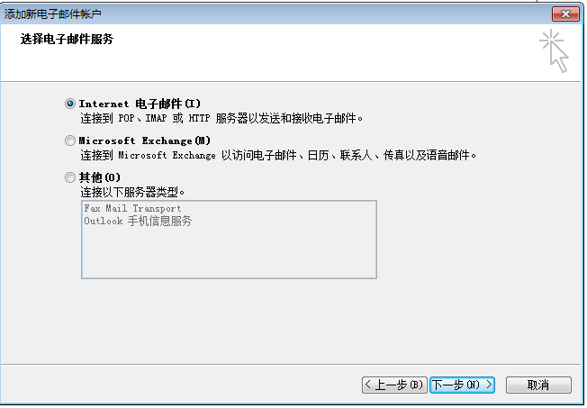
2
1
选择“internet 电子邮件”，点击“下一步”。

Slide 6
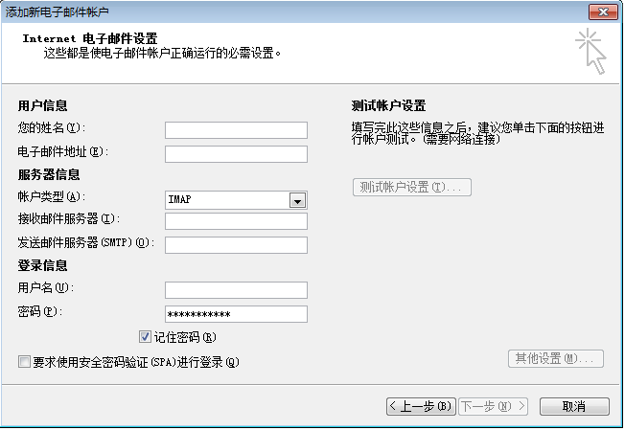
2
1
输入您姓名
test@域名
imaphz.qiye.163.com
smtphz.qiye.163.com
test@域名
输入您的密码
以 test@caas.cn账号为例，输入账号和服务器配置

Slide 7
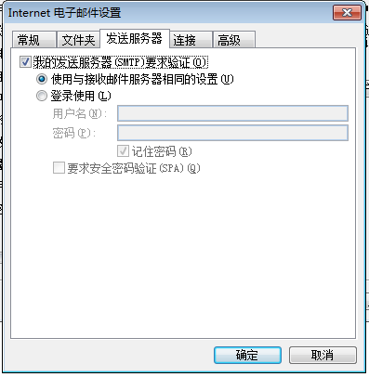
2
1
点击“其他设置”，在“发送服务器”下选择“我的发送服务器（smtp）要求验证”，并选择“使用与接收邮件服务器相同的设置”。

Slide 8
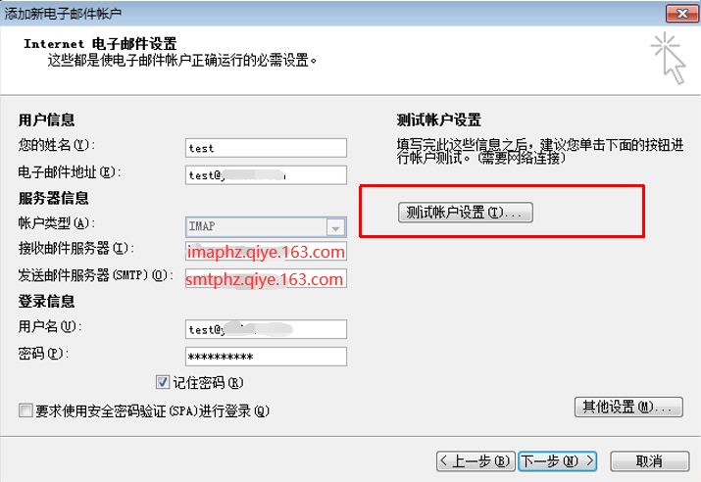
2
1
点击测试账户设置

Slide 9
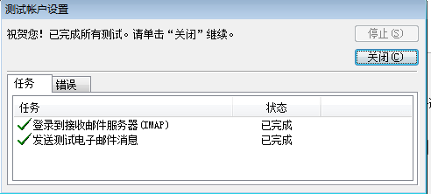
2
1
测试通过，点击关闭，在上一个配置界面点击下一步，完成配置

Slide 10



